Slide 1
5.6 Area
AKTIVITET
Omkrets och area
Materiel:
Styvt papper, linjal, sax
Antal deltagare:
1 – 3 st
A
Rita på papperet nio kvadrater med sidan 2 cm.
B
Klipp ut de nio kvadraterna.
a) Hur lång omkrets har varje kvadrat?
b) Vilken area har varje kvadrat?
D
Rita av figurerna. Skriv under varje figur vilken omkretsen och arean är.
C
Lägg de nio kvadraterna intill varandra så att de bildar olika figurer.
De kan se ut hur som helst, men alla kvadraterna måste sitta ihop på
något sätt.
E
Hur ser den figur ut som har
a) störst omkrets
b) minst omkrets

Slide 2
Rektanglars area
Area är ett mått på hur stor en yta är. En area kan mätas i till exempel kvadratcentimeter (cm²) och kvadratmeter (m²).
höjd
För att täcka den här rektangeln behöver vi 12 kvadrater med arean 1 cm².
3 cm
Rektangelns area är 12 cm².
1 cm²
4 cm
Vi kan också multiplicera rektangelns bas med dess höjd för att få reda på arean.
bas
Arean =
4 · 3 cm²
= 12 cm²

Slide 3
Trianglars area
Vi drar en diagonal
i en rektangel.
Då delas rektangeln in i två trianglar.
Varje triangel har hälften så stor area som rektangeln.
h
b
Vi räknar ut triangelns area genom att multiplicera basen med höjden och sedan dividera med 2.

Slide 4
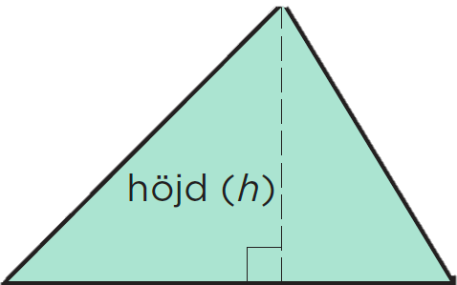
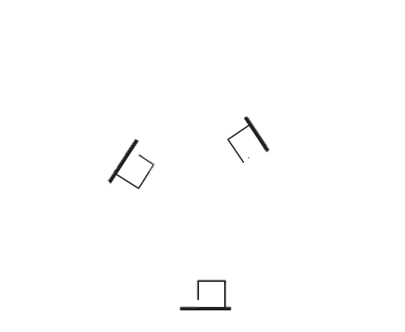
Den här triangeln har ingen rät vinkel. Men vi kan ändå rita en rektangel med samma bas och höjd.
Vi ser då att rektangelns area är dubbelt så stor som triangelns area.
Om triangeln inte har någon rät vinkel finns höjden inuti, eller utanför, triangeln.
En triangels höjd kan dras från vilket hörn som helst.
Den dras vinkelrätt mot motstående sida.
Den sidan kallas då bas.

Slide 5
Exempel
(cm)
4
Beräkna rektangelns area.
6
6 · 4 cm² =
24 cm²
Arean = basen · höjden
A = b · h
Area :
Svar: Arean är 24 cm²

Slide 6
Exempel
Beräkna trianglarnas area.
a)
b)
Arean =
basen · höjden
a)
Arean :
3,5 ∙ 4
cm²
=
14
=
7 cm²
2
2
2
cm²
A =
b · h
2
Arean :
5 ∙ 2,4
cm²
=
12
=
6 cm²
b)
2
2
cm²
Svar: Trianglarnas areor är 7 cm² och 6 cm².

